Slide 1
本课程的定位(1.7, 1.8)
系统:
连续与离散系统：
线性时不变、
实际物理系统 -- 因果、可逆、稳定……
时域分析:
线性常微分方程 与 常系数线性差分方程
卷积 与 卷积和
变换域分析:
傅立叶变换、拉氏变换与Z变换（3大变换）

Slide 2
第二章 连续时间系统的时域分析
分析方法：
1、线性常微分方程求解
零输入响应
零状态响应
2、卷积
（零状态响应）

Slide 3
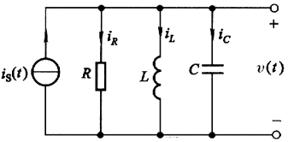
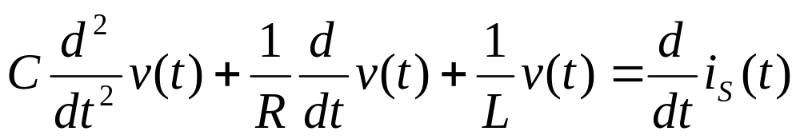
一、微分方程的建立与求解
例2-1：

Slide 4
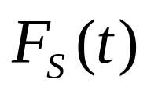
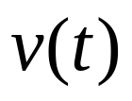
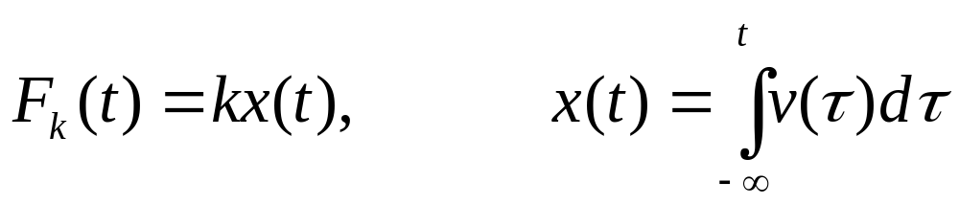
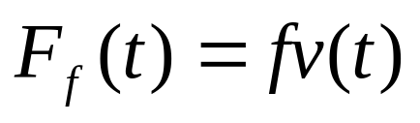
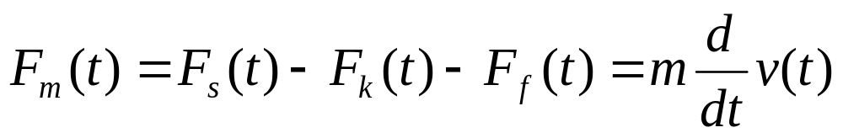
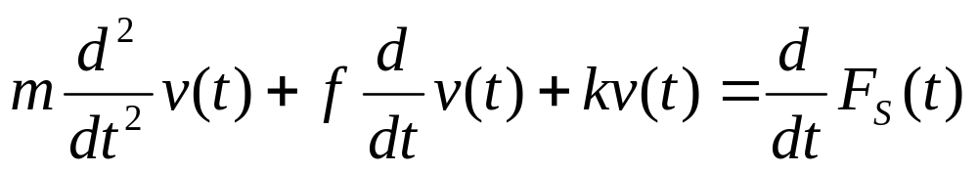
例2-2：求 与 的关系
机械特性：
摩檫力与速度成正比：
牛顿第二定律：

Slide 5
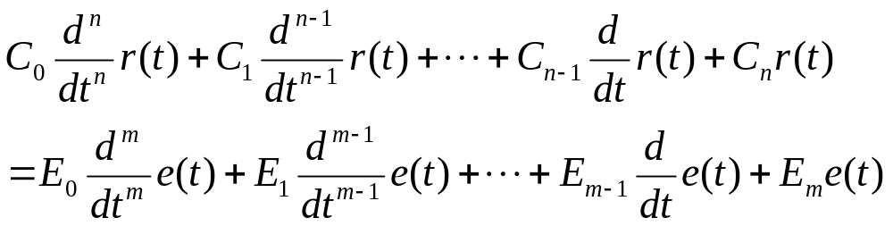
一般： （线性常微分方程）

Slide 6
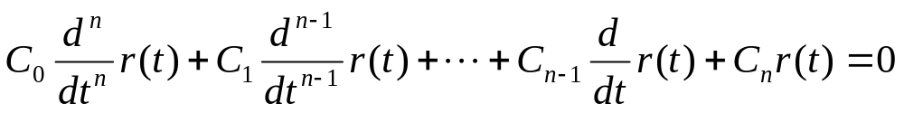
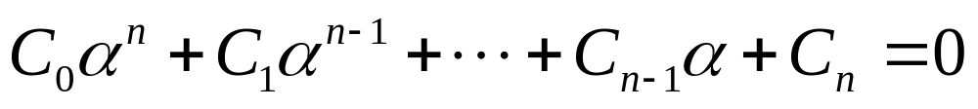
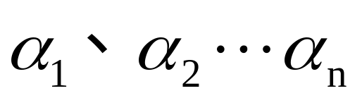
线性常微分方程的解法：
齐次方程：
特征方程与特征根：

Slide 7
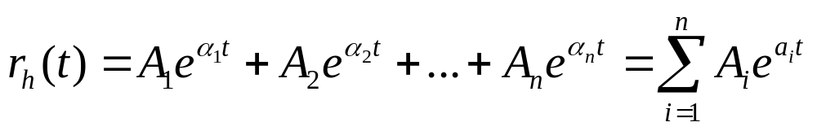
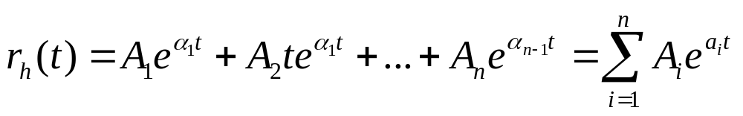
齐次解的形式：
齐次解的几种情况：
1、特征根为实数：无重根
2、特征根共轭复数解：
3、特征根共轭虚数解：
特征根为实数：有重根（如：二重根）

Slide 8
分析一个LC并联谐振电路可能出现的几种状况:
例2-1：
无输入情况
两个实数根: 相等 或 不相等
两个共轭复数
两个共轭虚数

Slide 9
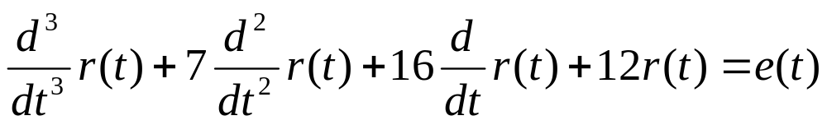
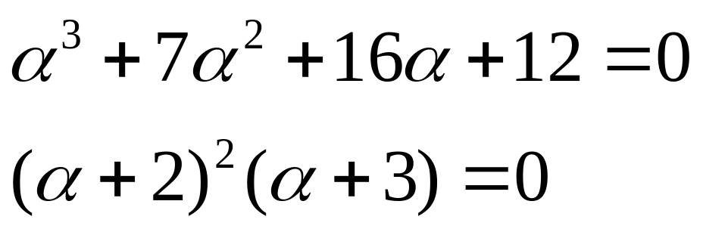
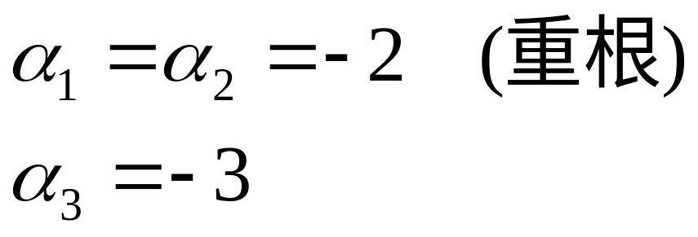
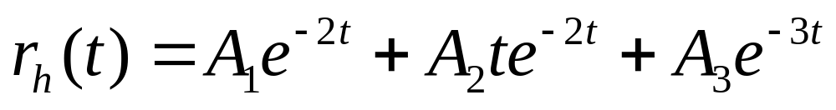
例2-3：
特征方程：
特征根：

Slide 10
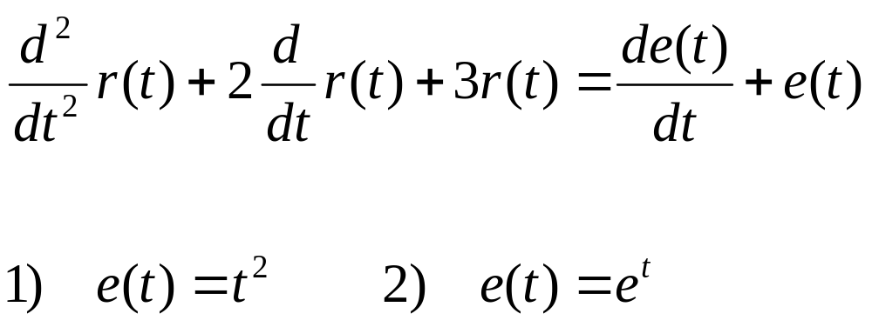
特解的形式：与输入信号有关。见p46-表2-2
例2-4

Slide 11
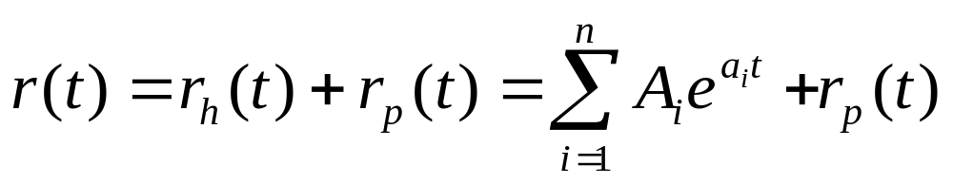
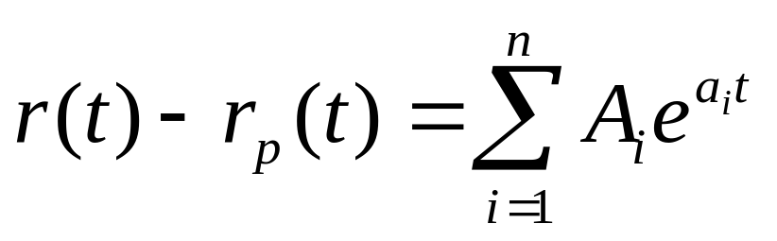
通解=齐次解+特解
？
系数A_{i}的求法：利用一组初始条件

Slide 12
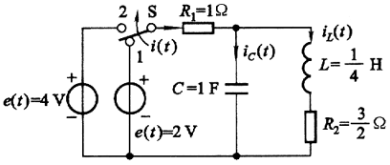
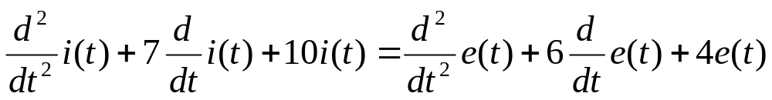
例2-5：
齐次解
特解
通解 (初始值0₊的确定)

Slide 13
通解=齐次解+特解
系数A_{i}的求法：利用一组初始条件

Slide 14
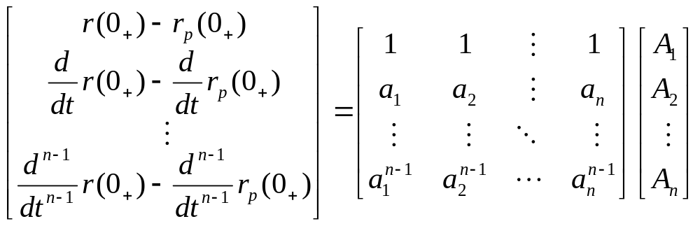
（Mandemonde Matrix）

Slide 15
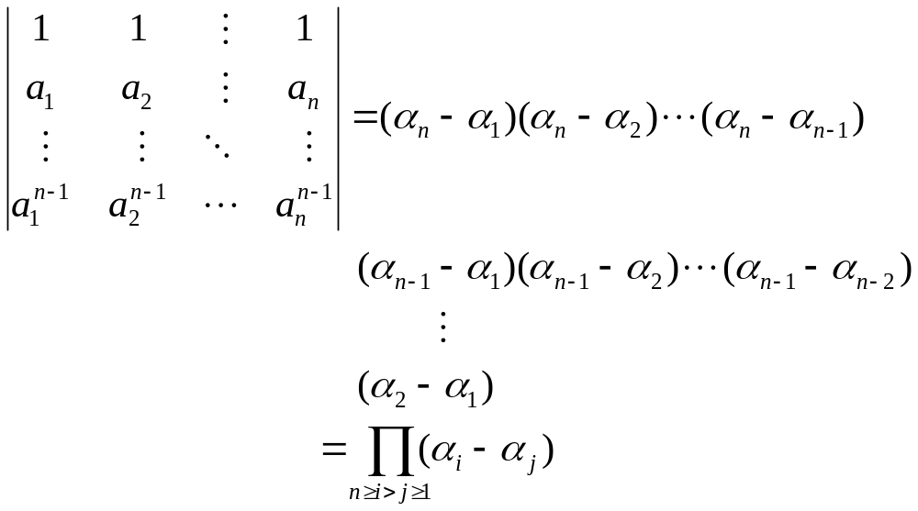

Slide 16
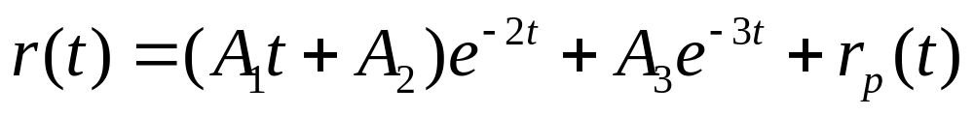
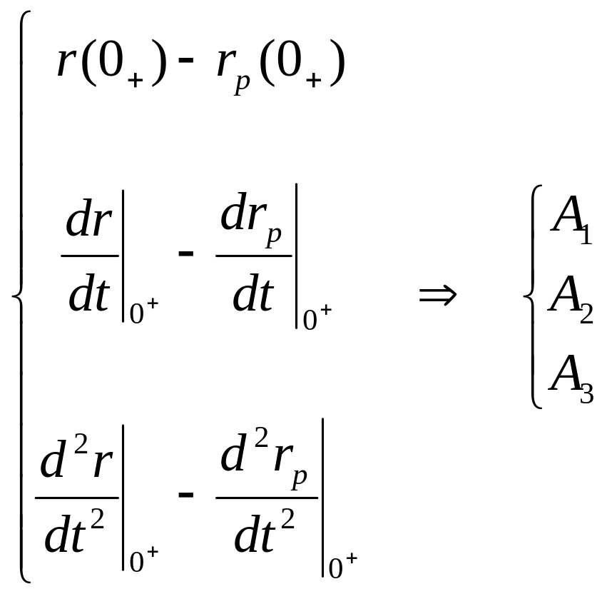
例2-3：齐次解
通解：
边界条件：

Slide 17
线性常微分方程的解法：
求特征根 （特征方程）
齐次解（是特征根的指数形式 ）
特解（与输入密切相关 ）
通解=齐次解+特解
利用初始条件，求系数
注意：这里的初始条件指的是： 0₊ 时刻

Slide 18
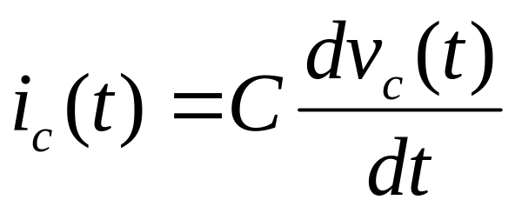
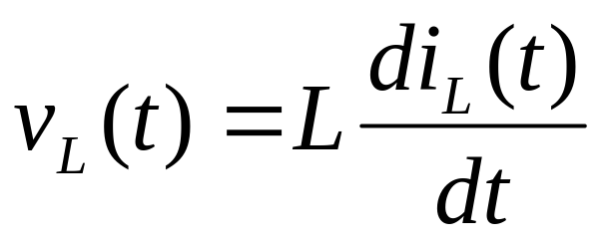
二、起始点的跳变——从0₋到0₊状态的转变
问题： 0₋ 时的状态与 0₊ 时的状态是否一致？
电容上的电压：
电感上的电流：
当电路中没有冲激电流（或阶跃电压）强迫作用于电容及没有冲激电压（或阶跃电流）强迫作用于电感，则换路期间电容两端的电压和流过电感中的电流不会发生突变。

Slide 19
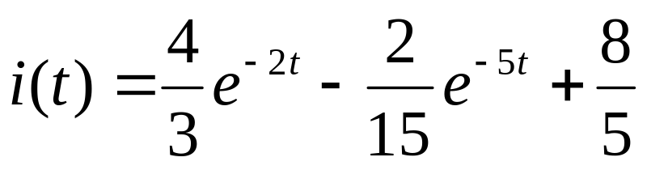
例2-5：
繁琐！！！
建立系统的微分方程
求系统的齐次解
求系统的特解
确定初始状态值
完全响应

Slide 20

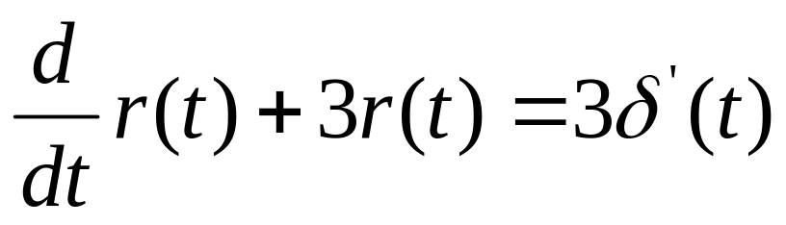
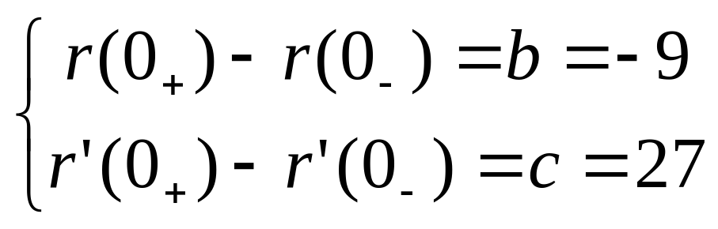
冲激函数匹配法（p50）：
t=0时, 微分方程左右两端含 及其各阶导数应该平衡相等。

Slide 21
例2-5：
利用冲激匹配法求初始状态值

Slide 22
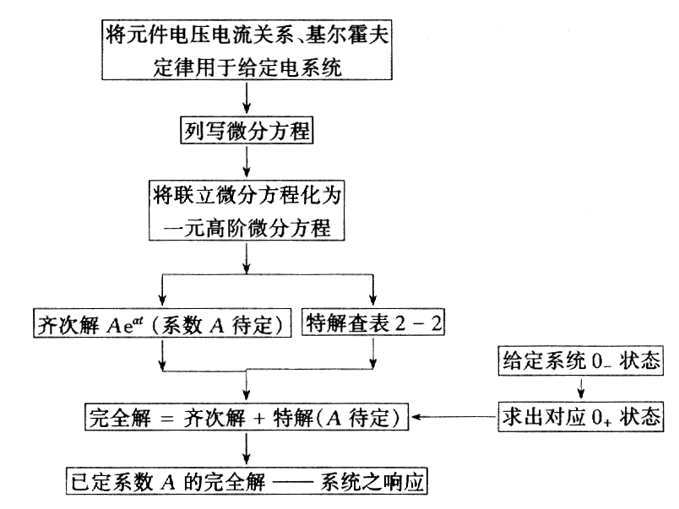

Slide 23
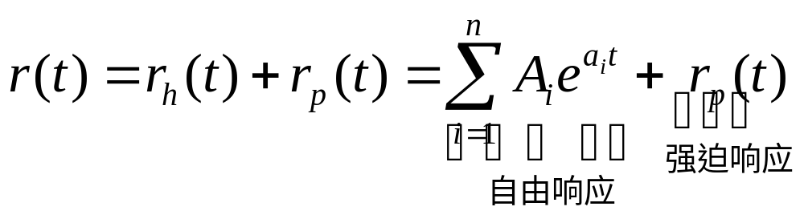
三、零输入响应和零状态响应
零输入响应（r_{zi}）: 没有外加激励信号的作用，只有起始状态（起始时刻系统的储能）所产生的响应。
零状态响应（r_{zs}）: 不考虑起始时刻系统储能的作用（起始状态等于零），由系统的外加激励信号所产生的影响。

Slide 24
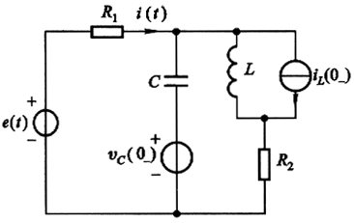
例2-8：
起始状态等效电路

Slide 25
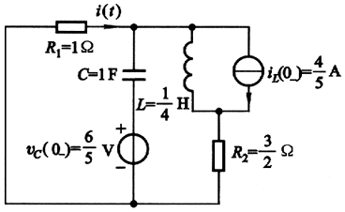
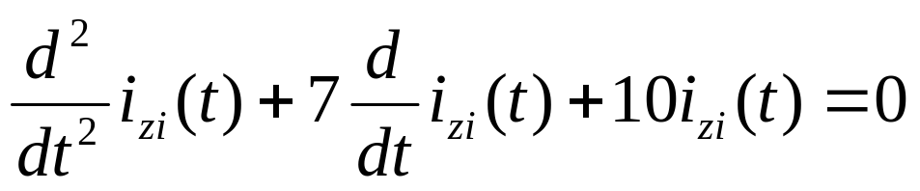
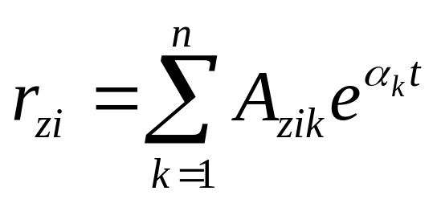
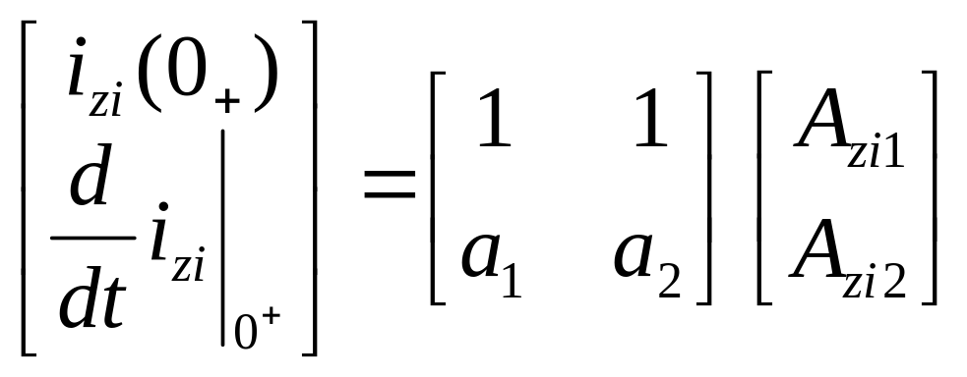
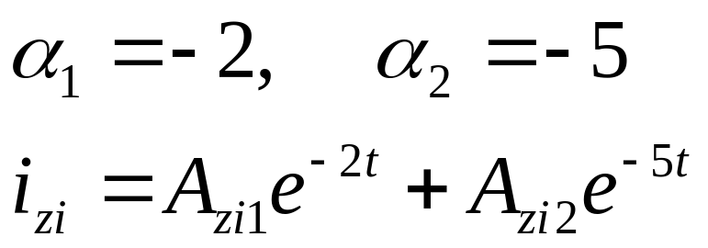
1、零输入响应（r_{zi}）:

Slide 26
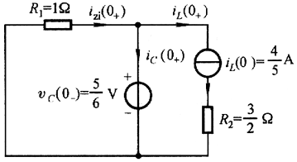
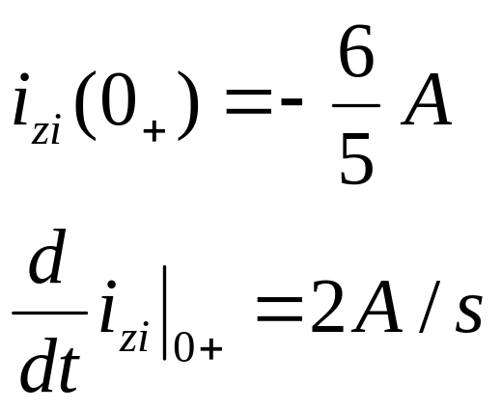
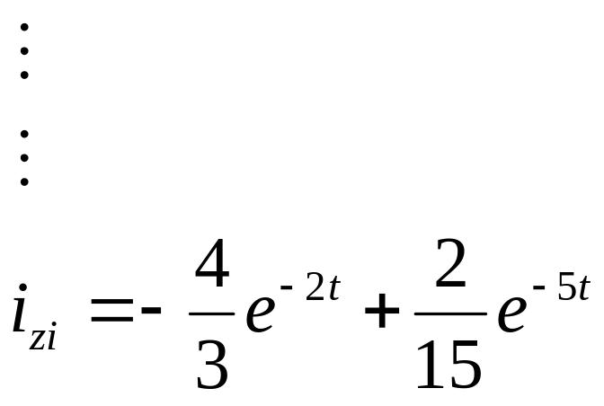
初始值等效电路
零输入响应:

Slide 27
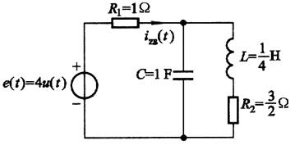
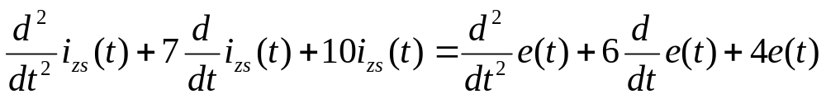
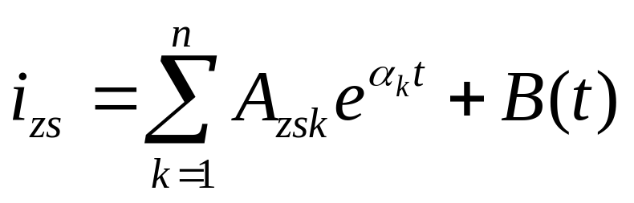
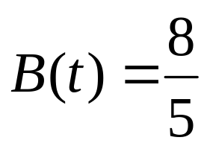
2、零状态响应（r_{zs}）:
零状态等效电路
通解：
特解：

Slide 28
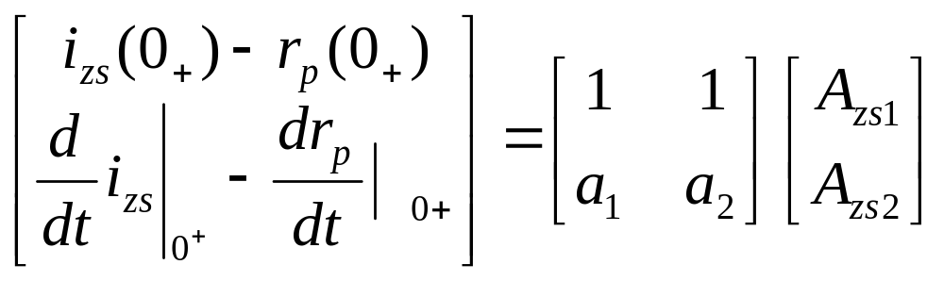
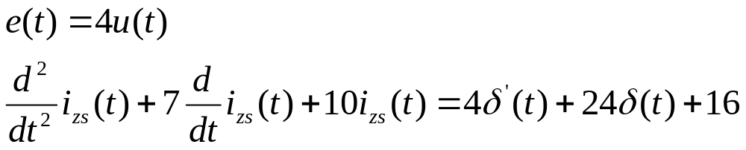
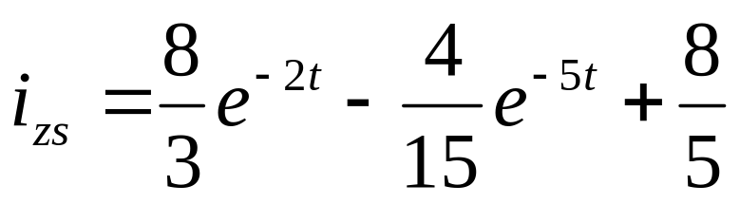
求系数：
零状态响应：

Slide 29

系统响应的分解：
响应的可分解性：零状态响应+零输入响应
注意：常系数线性微分方程描述的系统只有在初始状态为零时，系统才是线性时不变的，而且是因果的。

Slide 30


四、冲激响应与阶跃响应
冲激响应h(t)：系统在单位冲激信号的激励下产生的零状态响应。
阶跃响应g(t)：系统在单位阶跃信号的激励下产生的零状态响应。
系统的激励：
系统的响应：

Slide 31



冲激响应与阶跃响应的关系：

Slide 32


例2-9：求图2-3电路的冲激响应
例2-10：求图2-3电路的阶跃响应

Slide 33
五、卷积
卷积方法的原理就是将信号分解为冲激信号之和，借助系统的冲激响应h(t)，求解系统对任意激励信号的零状态响应。

Slide 34





脉冲分解
冲激分解

Slide 35


卷积
系统的激励：
系统的响应：
卷积的物理意义: 将信号分解为冲激信号之和，借助系统的冲激响应，求解系统对任何激励信号的零状态响应。

Slide 36


例：求图(a)激励信号、图(b)冲激响应的卷积
步骤1:
步骤2:
步骤3:
步骤4:两信号重叠部分相乘;
步骤5:完成相乘后图形的积分;

Slide 37


Slide 38

结果图

Slide 39
卷积的性质：
卷积代数
交换律、分配率、结合律
卷积的微分与积分
与冲激函数或阶跃函数的卷积

Slide 40


前面的例子：

Slide 41



Slide 42
思考题：
如何理解线性常微分方程中的自由响应和零状态响应？
如何理解线性常微分方程描述的系统只有在初始状态为零的条件下，系统才是线性时不变的？
信号系统中，卷积的物理意义是什么？
作业：
2-1(c)；2-4(2)；2-5(3)；2-6(2)
2-9(2)；2-13(3)(4)；2-15；2-19(d)(e)；2-20；2-21

